Slide 1

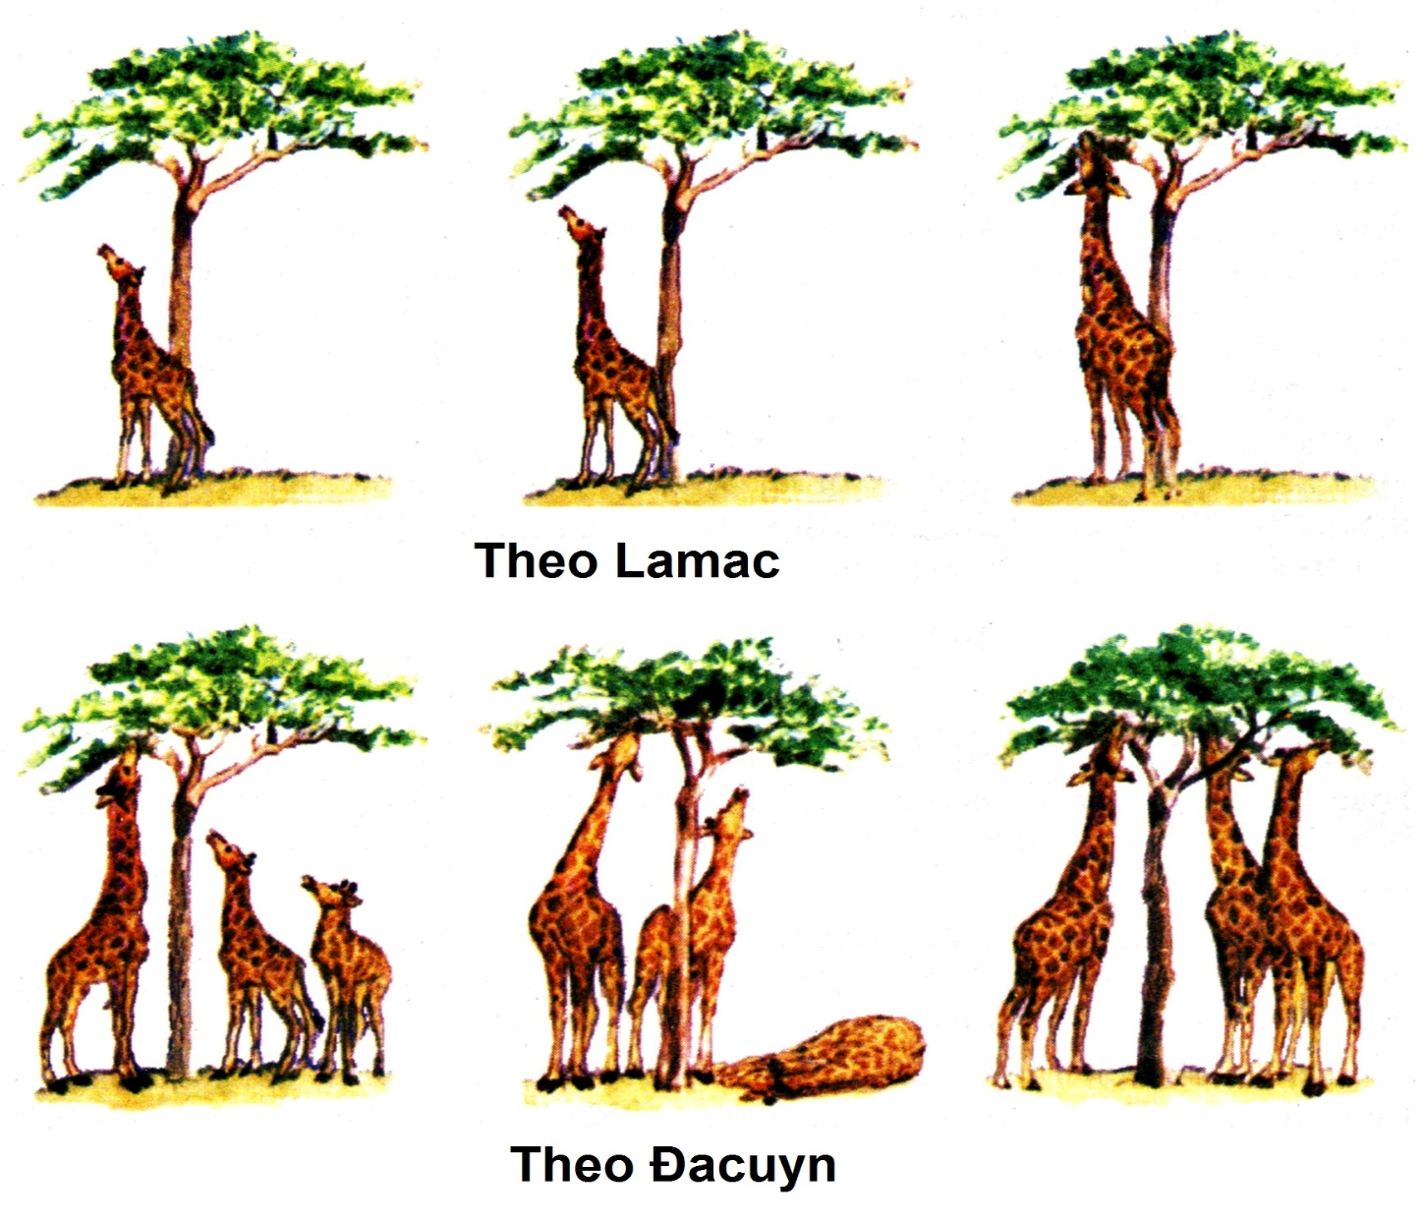
Tiết 24 - Bài 25:
Học thuyết Lamac và Đacuyn

Slide 2
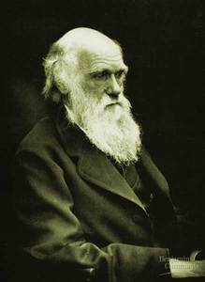
I. HỌC THUYẾT TIẾN HÓA ĐACUYN
TIỂU SỬ ĐACUYN (CHARLES DARWIN)
- Nhà Sinh học vĩ đại người Anh đã đặt nền móng vững chắc cho học thuyết tiến hóa.
- Ngay từ nhỏ đã rất say mê môn Sinh học và thích khám phá những bí ẩn của tự nhiên.
1809 - 1882

Slide 3

- Năm 22 tuổi đi vòng quanh thế giới trong 5 năm trên con tàu Bigơ (Beagle)
- Tích lũy được một kho tài liệu phong phú về thiên nhiên ở các vùng đất khác nhau, hình thành quan niệm về tiến hóa.

Slide 4
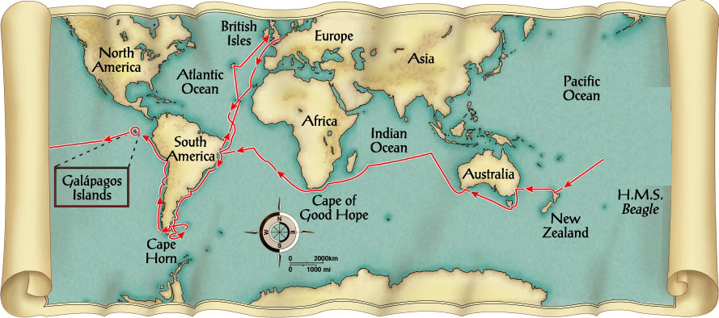

Hành trình vòng quanh thế giới của Đacuyn trên tàu Beagle (1831-1836)

Slide 5
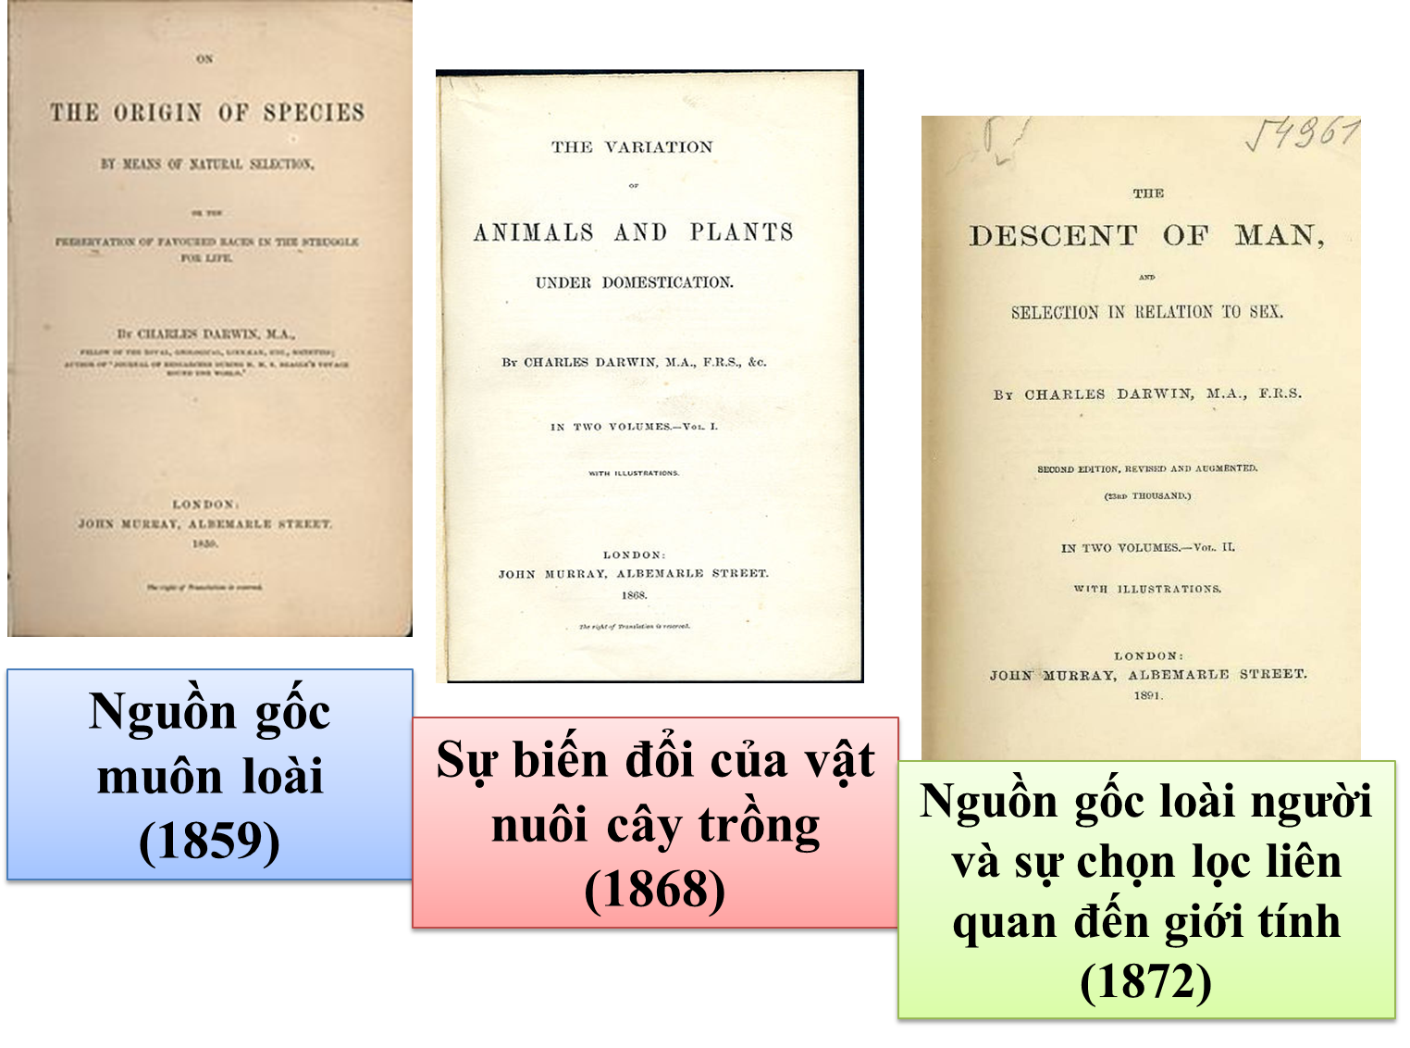

Slide 6
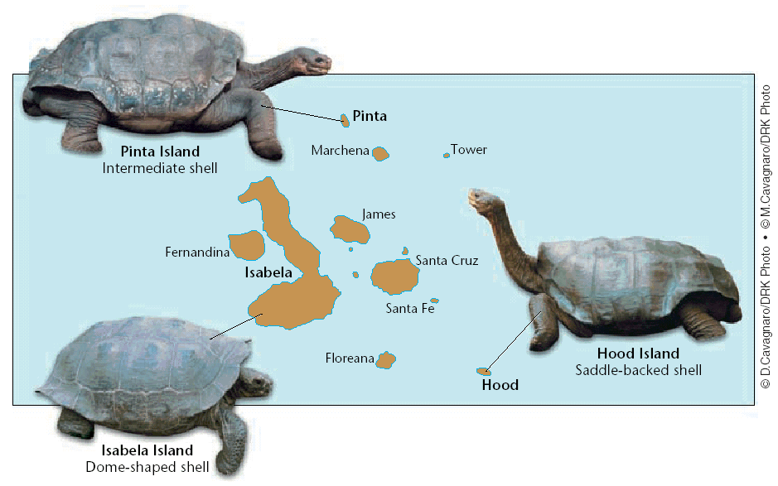
1. Quan sát của Đacuyn
Vài mẫu rùa quan sát được của Đacuyn
Các mai rùa đáng quan tâm giữa các đảo khác nhau

Slide 7
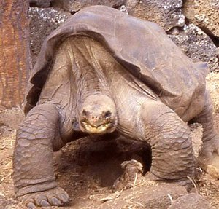
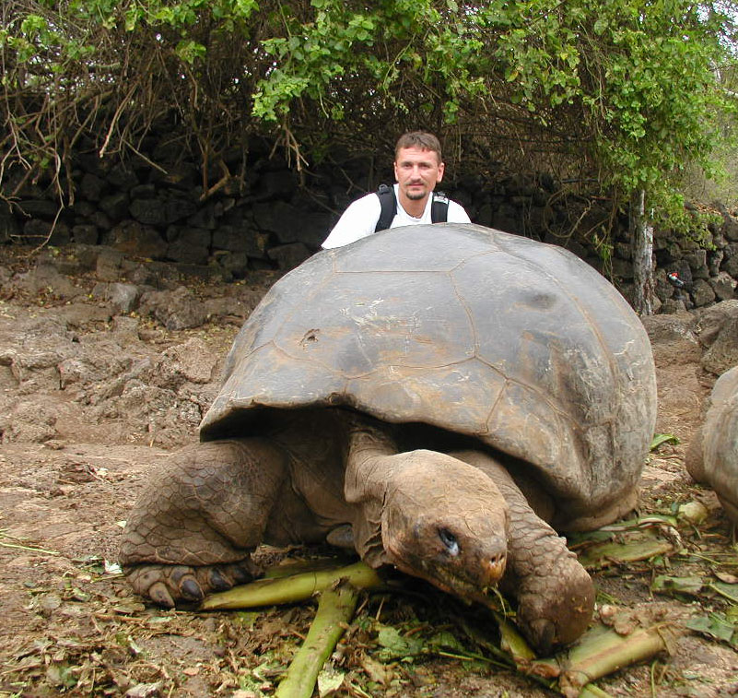
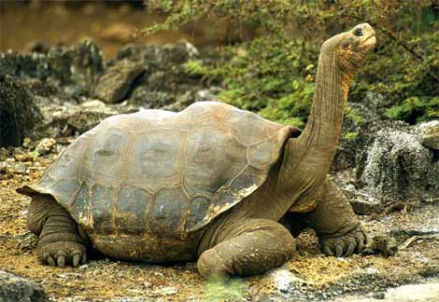
Các loại Rùa ở
Galapagos

Slide 8
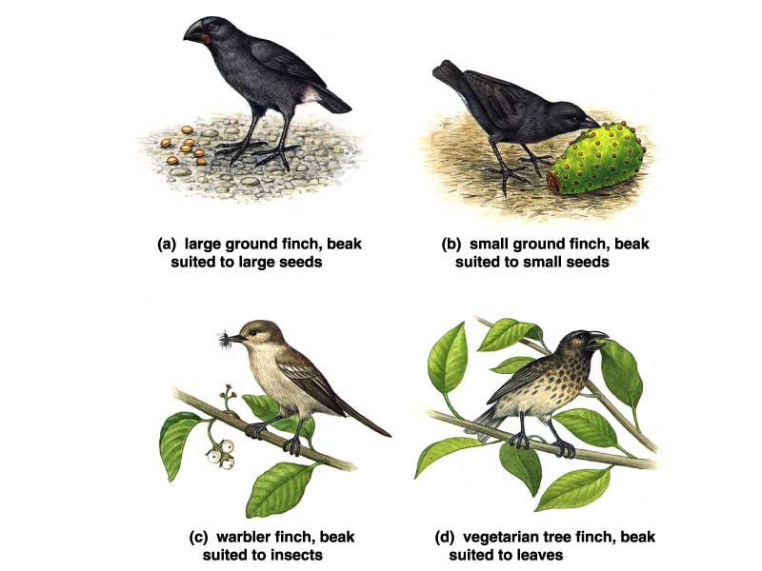
Kích thước, hình dạng mỏ chim phù hợp với dạng thức ăn của chúng

Slide 9
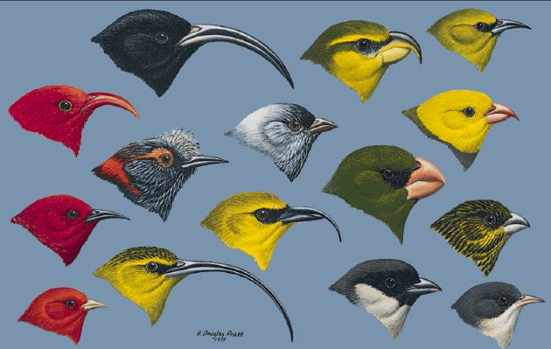
KÍCH THƯỚC MỎ KHÁC NHAU PHÙ HỢP VỚI DẠNG THỨC ĂN CỦA TỪNG LOÀI

Slide 10
Theo Đacuyn “biến dị” là gì?
Theo Đacuyn: biến dị còn được gọi là biến dị cá thể.
Đó là những đặc điểm sai khác giữa cá thể cùng loài, phát sinh trong quá trình sinh sản.

Slide 11
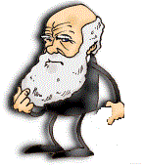
3. Giả thuyết của Đacuyn
Tại sao hươu cao cổ có cổ dài?

Slide 12



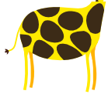
Theo Lamac

Slide 13
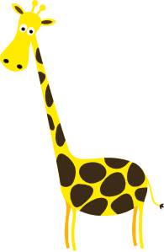
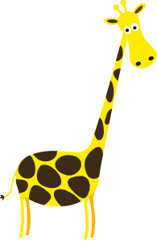
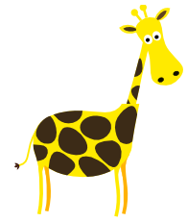
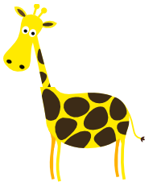
Theo Đacuyn
3. Giả thuyết của Đacuyn
- Các cá thể sinh vật luôn phải đấu tranh với nhau để giành quyền sinh tồn (Đấu tranh sinh tồn) và do vậy chỉ có một số ít cá thể sinh ra được sống sót qua mỗi thế hệ.
- Trong cuộc đấu tranh sinh tồn những cá thể nào có biến dị di truyền giúp chúng thích nghi tốt hơn dẫn đến khả năng sống sót và khả năng sinh sản cao hơn cá thể khác thì những cá thể đó sẽ để lại nhiều con hơn cho quần thể. Theo thời gian, số lượng cá thể có các biến dị thích nghi sẽ ngày một tăng và số lượng cá thế có các biến dị không thích nghi sẽ ngày một giảm. Đó là quá trình CLTN

Slide 14
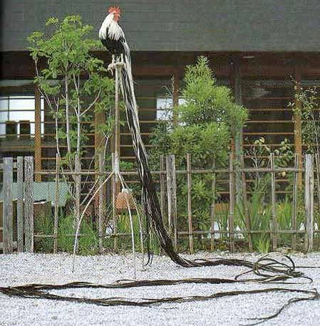
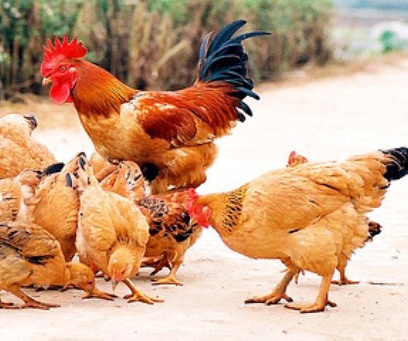
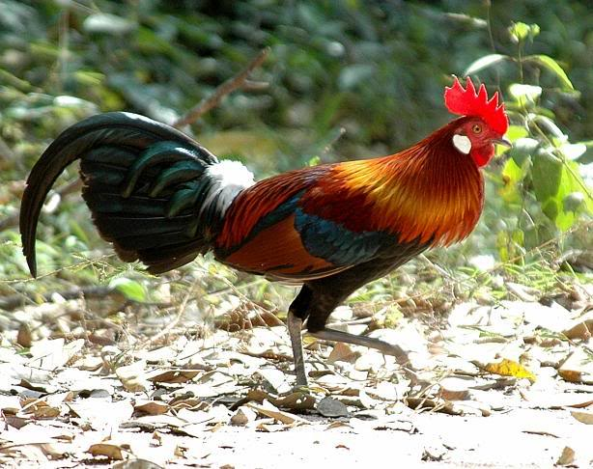
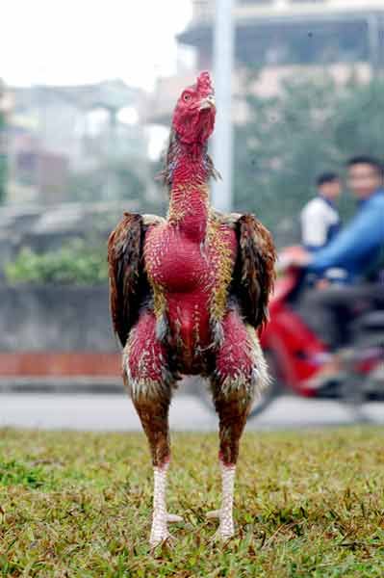
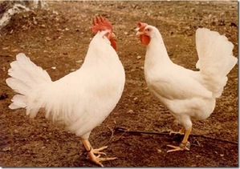
4. Chứng minh giả thuyết
Gà thịt
Gà phượng hoàng
Gà rừng hoang dại
Gà trứng
Gà chọi

Slide 15
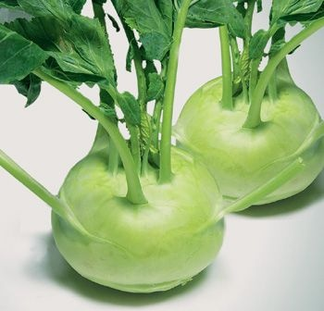
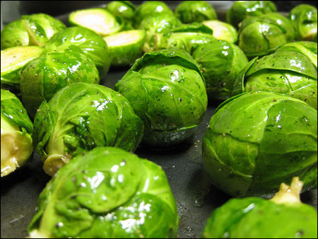
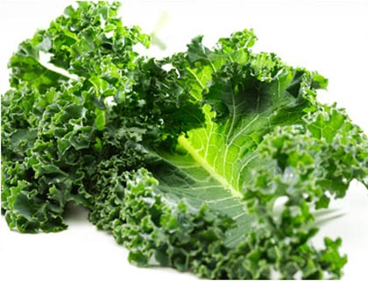
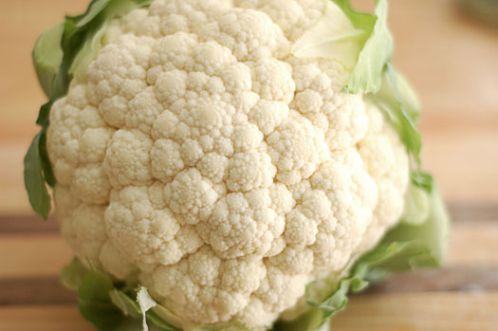
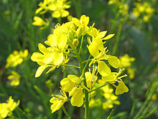
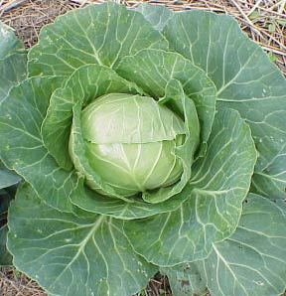
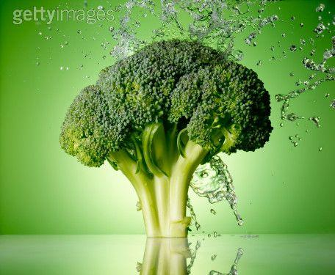
Su hào
Cải Bruxen
Cải xoăn
Súp lơ trắng
Bắp cải
Súp lơ xanh
Mù tạt hoang dại

Slide 16
Lưu ý:
Động lực của quá trình tiến hoá:
Nguyên nhân tiến hoá: chọn lọc tự nhiên
Cơ chế tiến hoá: tích luỹ có lợi, đào thải biến dị có hại
Nguyên liệu của chọn lọc tự nhiên (CLTN): biến dị cá thể
Đơn vị tác động: cá thể
Thực chất của CLTN: phân hoá khả năng sống sót và khả năng sinh sản.
Động lực của chọn lọc nhân tạo: nhu cầu, thị hiếu của con người.
Các sinh vật ngày nay đều được bắt nguồn từ một tổ tiên chung
Đấu tranh sinh tồn

Slide 17
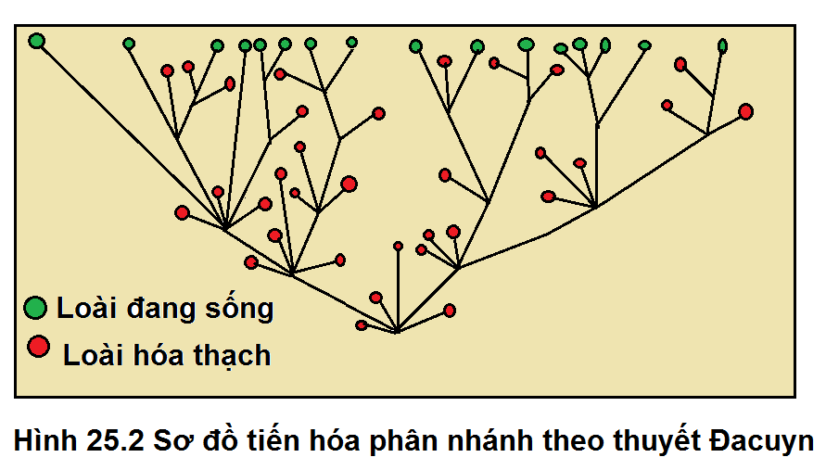

Slide 18
* PHÂN BIỆT CHỌN LỌC TỰ NHIÊN VÀ CHỌN LỌC NHÂN TẠO
Các vấn đề so sánh | CL tự nhiên | CL nhân tạo
Động lực
Nội dung
Thực chất
Đối tượng
Kết quả
Đấu tranh sinh tồn
Nhu cầu con người
-Tích lũy biến dị có lợi - Đào thải BD có hại
… cho con người
Phân hóa về khả năng sống sót của các cá thể trong quần thể
Chọn lọc biến dị mà con người mong muốn
Cá thể
Cá thể
Quần thể/loài mới
QT/Loài vật nuôi cây trồng

Slide 19
5. Chiều hướng tiến hóa:
Dưới tác động của các nhân tố tiến hóa, sinh giới đã tiến hóa theo 3 chiều hướng cơ bản:
+ ngày càng đa dạng phong phú.
+ tổ chức ngày càng cao.
+ thích nghi ngày càng hợp lí (hướng cơ bản nhất).

Slide 20
III. ƯU ĐIỂM & HẠN CHẾ CỦA ĐACUYN
Ưu điểm:
- Phát hiện ra hai đặc tính cơ bản của sinh vật là di truyền và biến dị làm cơ sở cho tiến hóa.
Giải thích thành công sự hình thành các đặc điểm thích nghi của sinh vật.
- Xây dựng được luận điểm về nguồn gốc các loài, chứng minh được toàn bộ sinh giới ngày nay là kết quả tiến hóa từ một gốc chung.
Hạn chế:
Chưa xác định được nguyên nhân phát sinh và cơ chế di truyền các biến dị.

Slide 21
LUYỆN TẬP
Câu 1: Theo quan niệm của Đacuyn, nhân tố chính quy định chiều hướng và tốc độ biến đổi của các giống vật nuôi, cây trồng là:
Chọn lọc nhân tạo
Chọn lọc tự nhiên
Biến dị cá thể.
Biến dị xác định.

Slide 22
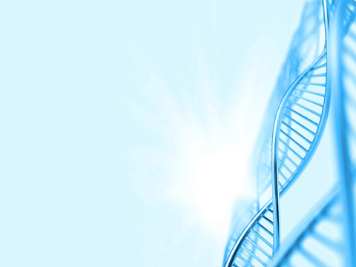
Câu 2: Theo quan niệm của Đacuyn, CLTN tác động thông qua đặc tính biến dị và di truyền là nhân tố chính trong quá trình hình thành.
Các đặc điểm thích nghi trên cơ thể sinh vật.
Các giống vật nuôi và cây trồng năng suất cao.
Nhiều giống, thứ trong phạm vi một loài.
Những biến dị cá thể

Slide 23

Câu 3: Theo quan niệm của Đacuyn, nguyên nhân làm cho sinh giới ngày càng đa dạng, phong phú là do
Điều kiện ngoại cảnh không ngừng biến đổi nên sự xuất hiện các biến dị ở SV ngày càng nhiều.
Các BD cá thể và các BD đồng loạt trên cơ thể sinh vật đều di truyền được cho thế hệ sau
CLTN thông qua 2 đặc tính BD và DT
Sự tác động của CLTN lên cơ thể SV ngày càng ít

Slide 24
Câu 4: Theo quan niệm của Đacuyn, sự hình thành nhiều giống vật nuôi, cây trồng trong mỗi loài xuất phát từ một hoặc vài tổ tiên hoang dại là KQ của quá trình.
Phân li tính trạng trong CLTN.
Phân li tính trạng trong CLNT.
Tích lũy những BD có lợi, đào thải những BD có hại đối với SV.
Phát sinh BD cá thể.

Slide 25
HƯỚNG DẪN VỀ NHÀ
* Học bài và trả lời các câu hỏi cuối bài trong SGK.
* Đọc trước bài 26.

Slide 26


